Slide 1

TESTING DAN QA PERANGKAT LUNAK – uts Pipin Ma’ripudin 201011401181 white box & unit test

Slide 2
White box
Whitebox Testing adalah metode uji coba struktur internal, seperti pengujian pada code aplikasi. Adapun tujuan dari kedua pengujian memiliki perbedaan, seperti pada Blackbox Testing yaitu untuk menguji fungsionalitas program yang dikembangkan apakah sudah sesuai dengan ketentuan yang dibuat atau belum

Slide 3
White box
White box testing sering juga disebut sebagai transparent box testing atau glass box testing.
Testing yang satu ini dilakukan untuk menguji struktur internal, desain, fungsi, dan detail implementasi sebuah aplikasi.
Beberapa hal yang biasa diuji dalam white box testing antara lain keamanan, struktur atau jalur yang rusak, loop, dan data flow.

Slide 4
Unit test
Unit Testing adalah proses pengembangan perangkat lunak di mana bagian aplikasi terkecil yang dapat diuji, yang disebut unit, diperiksa secara individual dan independen untuk mendapatkan hasil tepat. Metodologi pengujian ini dilakukan selama proses pengembangan oleh Software Developer. Tujuan utama dari pengujian unit adalah untuk mengisolasi kode tertulis lantas menguji dan menentukan apakah itu berfungsi sebagaimana dimaksud

Slide 5
Fungsi unit test
Pengembangan software bukanlah sesuatu yang instan dan bisa berdiri sendiri. Software terdiri dari komponen-komponen yang terintegrasi satu sama lain. Nah, unit testing ini dilakukan untuk memastikan bahwa setiap komponen code software bisa bekerja sesuai harapan. Tanpa melakukan pengujian kita tidak tahu apakah aplikasi yang kita buat sudah tidak lagi memiliki banyak bug dan siap untuk di release.

Slide 6
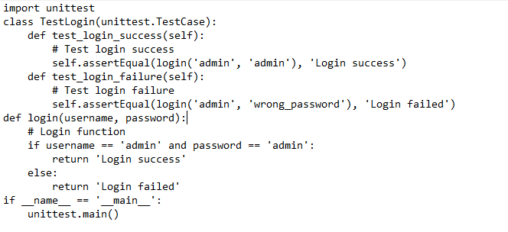
implementasi

Slide 7
Continous integration (CI)&Continous Delivery (CD)
Continuous Integration (CI) adalah proses penggabungan atau pengintegrasian kode yang telah dibuat oleh sejumlah tim developer ke dalam repositori kode, untuk kemudian dijalankan pengujian secara otomatis dan berkelanjutan. Pengujian otomatis pada CI bertujuan untuk memeriksa dan memastikan software dapat berjalan sesuai algoritma kode yang semestinya.
Continuous Delivery (CD) adalah proses lanjutan dari CI yang mempersiapkan perubahan kode ke deploy staging atau tahap pra produksi setelah proses pembuatan secara manual. Kode yang masuk pada CD harus lulus pengujian unit otomatis, pengujian integrasi, dan pengujian sistem. Ketika kode sudah lulus pada tahap stagging, akan diteruskan ke proses selanjutnya yaitu Deployment.

Slide 8
Fungsi
Secara garis besar CI/CD Pipeline berguna untuk:
Mempercepat proses rilis produk karena penggabungan kode terjadi secara continu
Mendeteksi bug lebih dini lewat tools CI secara otomatis
Memperoleh feedback lebih cepat sekaligus mendeteksi eror pada proses testing
Transparansi / visibilitas yang lebih jelas untuk mendeteksi kerusakan pada software dan mengontrol perubahan.

Slide 9
ToolS
AWS CodeBuild : Tool berikutnya ada AWS Codebuild. Seperti namanya tool ini dikembangkan oleh AWS. Tool ini memungkinkan pengembang untuk mem-build dan menguji kode secara berkelanjutan. Selain itu tool ini juga aman dan dapat melakukan automasi.
GitLab CI/CD : Tool ini dibuat dan dikembangkan oleh GitLab. Tools ini dapat dimanfaatkan untuk pengembangan perangkat lunak mulai dari awal hingga akhir. Tool ini bekerja dengan menggunakan tiga metode, yaitu continuous integration, continuous delivery, dan continuous deployment. Fitur lain yang ditawarkan oleh tool ini adalah, ia dapat mengerjakan proyek di virtual machine, docker container, atau server lainnya

Slide 10

Implementasi
Source: https://www.youtube.com/watch?v=bmuJbBQ6gvY

Slide 11
referensi
https://glints.com/id/lowongan/unit-testing-adalah/
https://refactory.id/blogs/post/2022-10-11-apa-sih-unit-testing
https://www.codepolitan.com/blog/apa-itu-unit-testing-yuk-kenalan/
https://www.dicoding.com/blog/apa-itu-ci-cd/
https://www.digitalocean.com/community/tutorials/python-unittest-unit-test-example

